Slide 1
Límites derivadas e integrales Formación diferenciada 4° medio
Clase 3: Traslación de la función lineal. Dominio y Recorrido

Slide 2
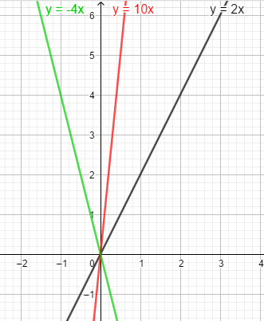
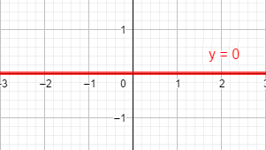
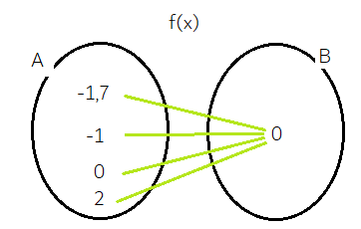
Recordemos que una función lineal tiene la forma $f\left(x\right)=mx$donde m representa la pendiente de la recta que pasa por el origen del plano cartesiano
“m” puede tomar cualquier valor real, pero si tenemos m=0 ocurre que la recta estaría ubicada sobre el eje X

Slide 3
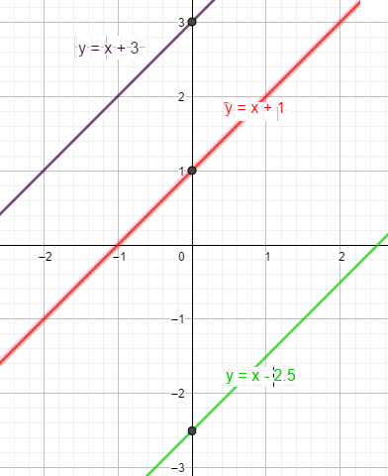
También estudiamos que toda función afín tiene la forma f(x)= mx + n donde “m” es la pendiente de la recta y “n” conocido como Coeficiente de posición o Intercepto corresponde al punto de corte de la recta con el eje Y del plano cartesiano

Slide 4
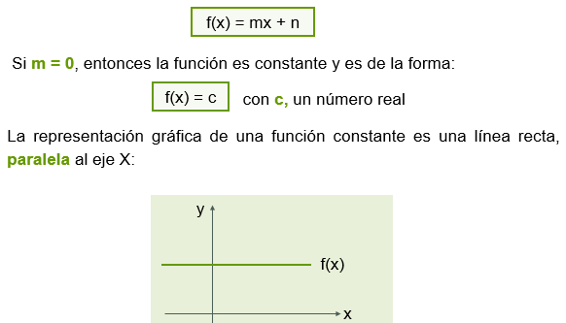
Función constante

Slide 5
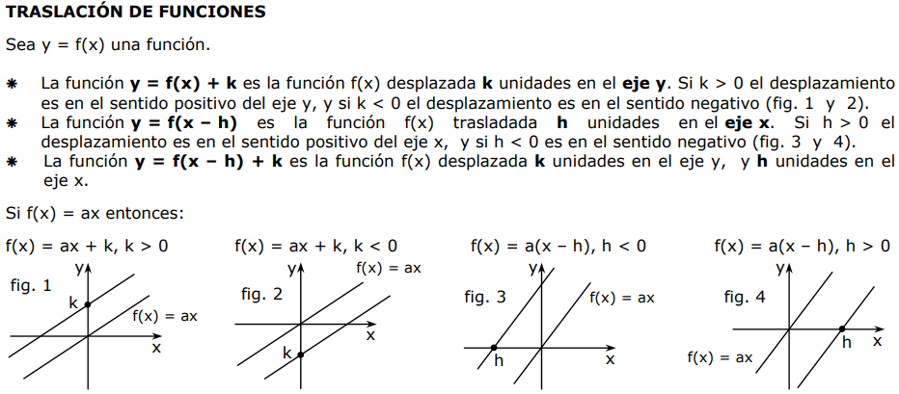
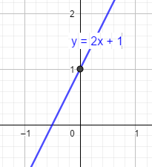
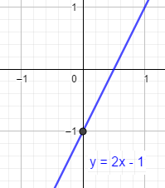
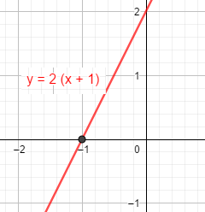
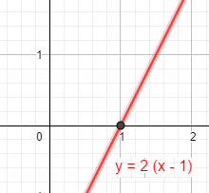
Hablaremos hoy del concepto de traslación de la recta en el plano

Slide 6
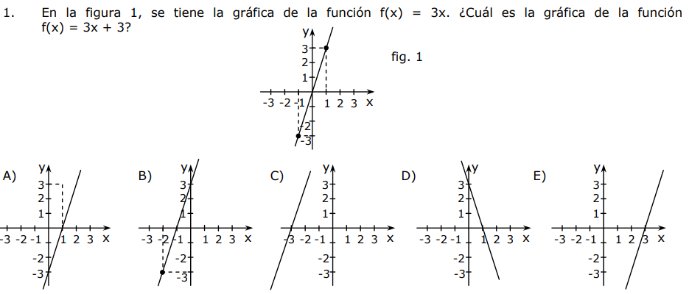
Ejercicios

Slide 7
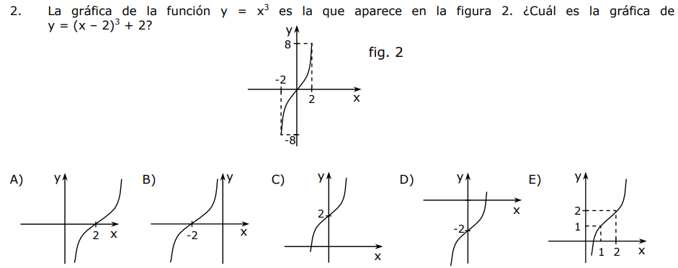
$$f\left(x\right)={(x−2)}^{3}$$
$$f\left(x\right)={(x+2)}^{3}$$
$f\left(x\right)={(x)}^{3}+$2
$f\left(x\right)={(x)}^{3}−$2
$$f\left(x\right)={(x−2)}^{3}+2$$

Slide 8
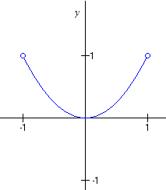
Dominio y Recorrido de una función
El dominio de una función f ( x ) es el conjunto de todos los valores para los cuales la función está definida, y el rango o recorrido de la función es el conjunto de todos los valores que f toma.
Ejemplo:
Dada la función $f\left(x\right)=x^{2}$ con -1 < x < 1
Su gráfica es:
los círculos abiertos, que muestran que la función no está definida en x = –1 y x = 1. Por lo tanto su dominio es
$$Dom\left(f\right)=\left]−1,1\right[$$
$$Dom\left(f\right)=\left(−1,1\right)$$
Los valores del rango de y desde 0 hasta el 1 (incluyendo el 0, pero no incluyendo el 1)
$$Rec\left(f\right)=\left[0,1\right[$$
$$Rec\left(f\right)=[0,1)$$

Slide 9
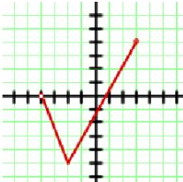
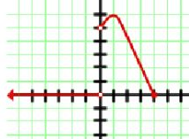
Indica dominio y recorrido de las siguientes funciones

Slide 10
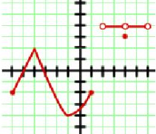
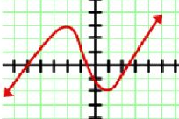

Slide 11
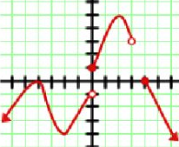
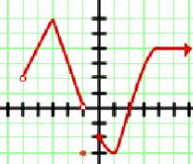
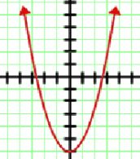

Slide 12
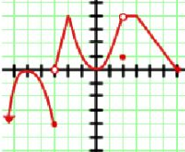
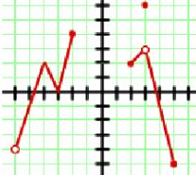

Slide 13
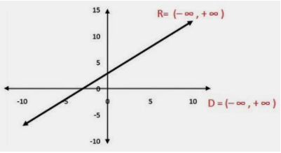
Dominio y recorrido de una función lineal y afín
Como es una función lineal el dominio será todo el conjunto de los números reales (puede tomar cualquier valor negativo o positivo sin restricción alguna). Dom f(x) = R o también puede expresarse Dom f(x) = (– ∞ , + ∞ )
El Rango será también todo el conjunto de los números reales. Seguimos el eje “Y” de abajo hacia arriba y podemos leer valores siempre. Rango = (– ∞ , + ∞ )

